Slide 1






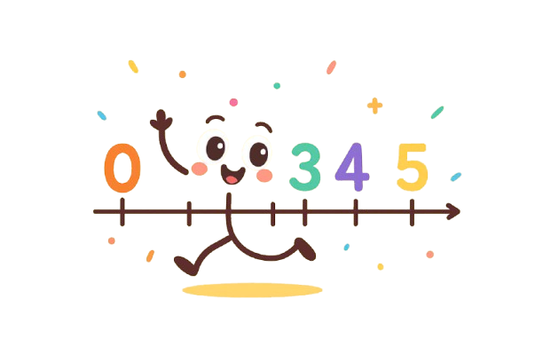



BÀI HỌC STEM MÔN TOÁN LỚP 2
TIA SỐ CỦA EM
GV: Nguyễn Thị Hà
Lớp: 2C

Slide 2




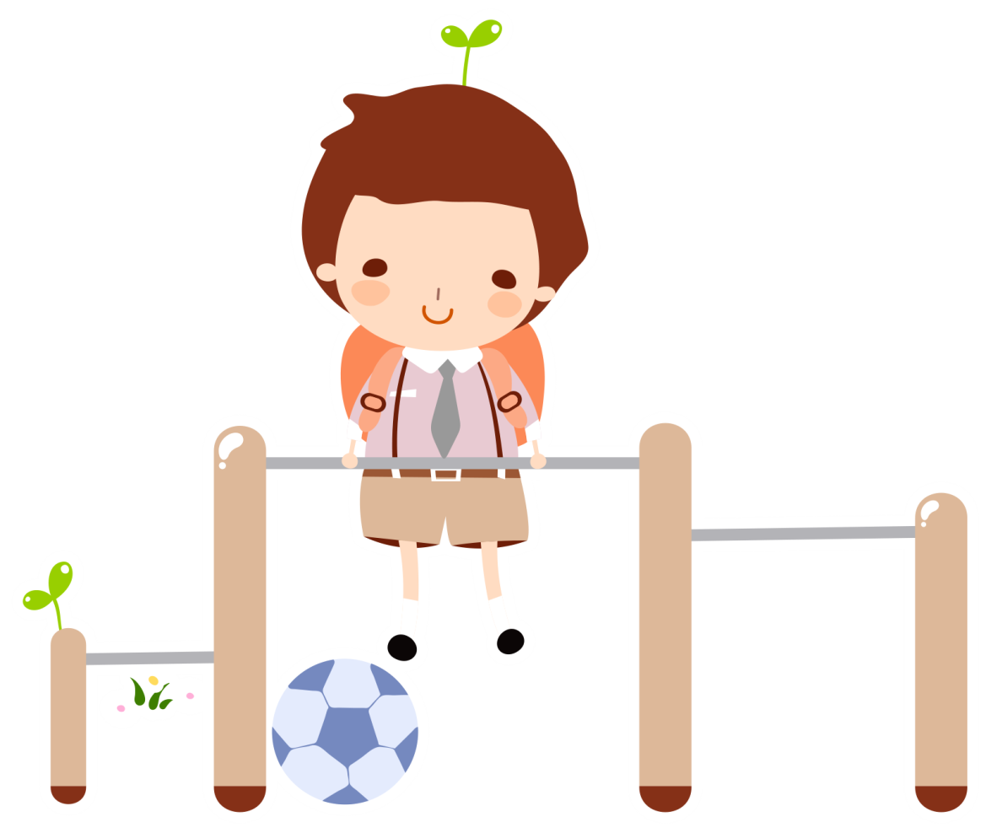




Slide 3
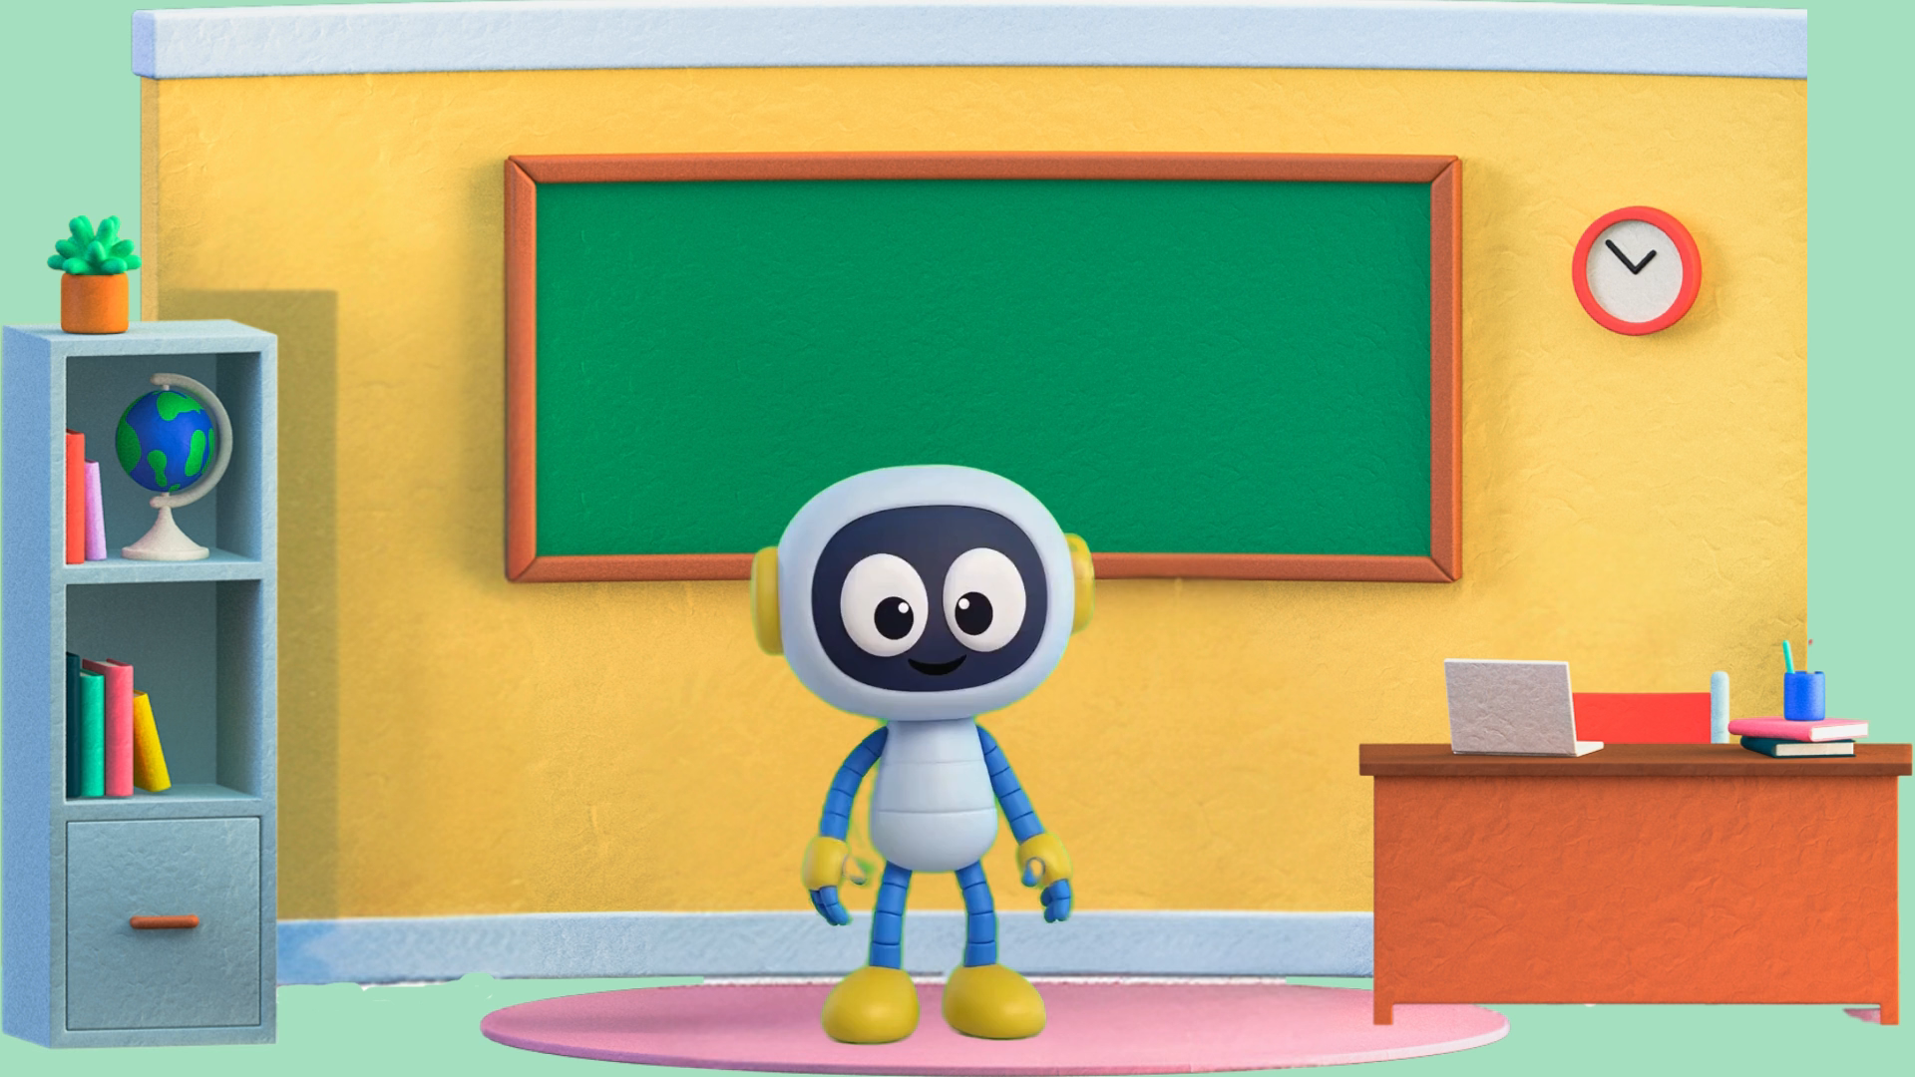

Slide 4
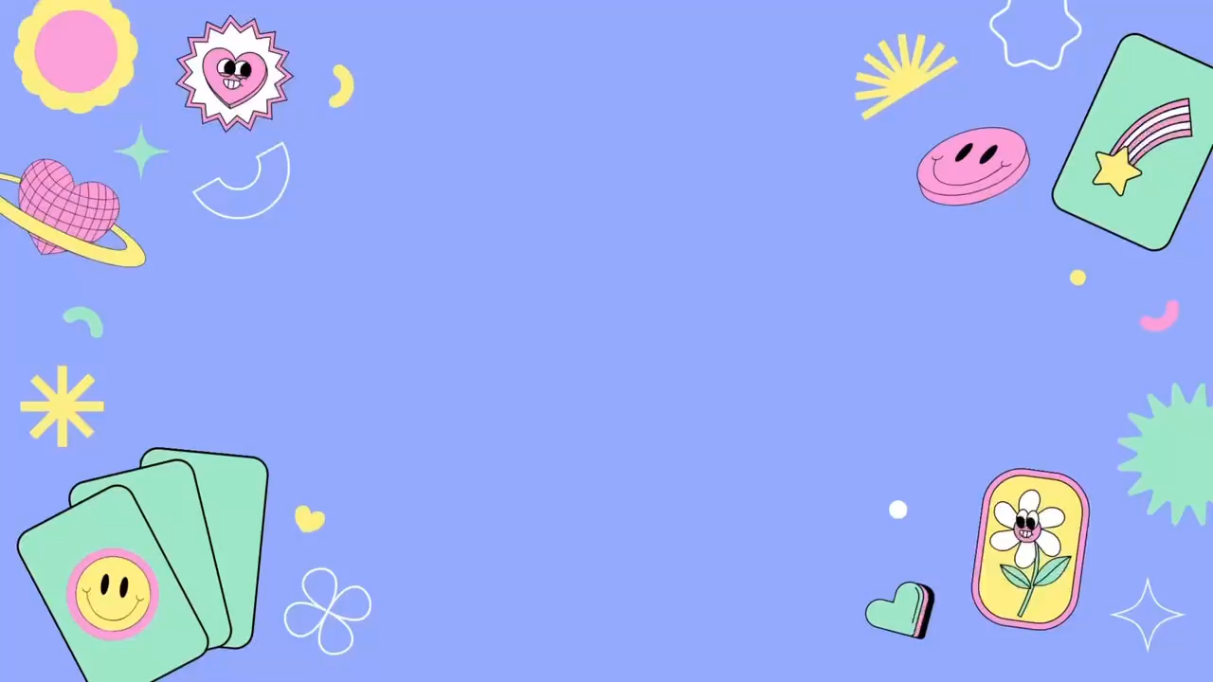

Slide 5
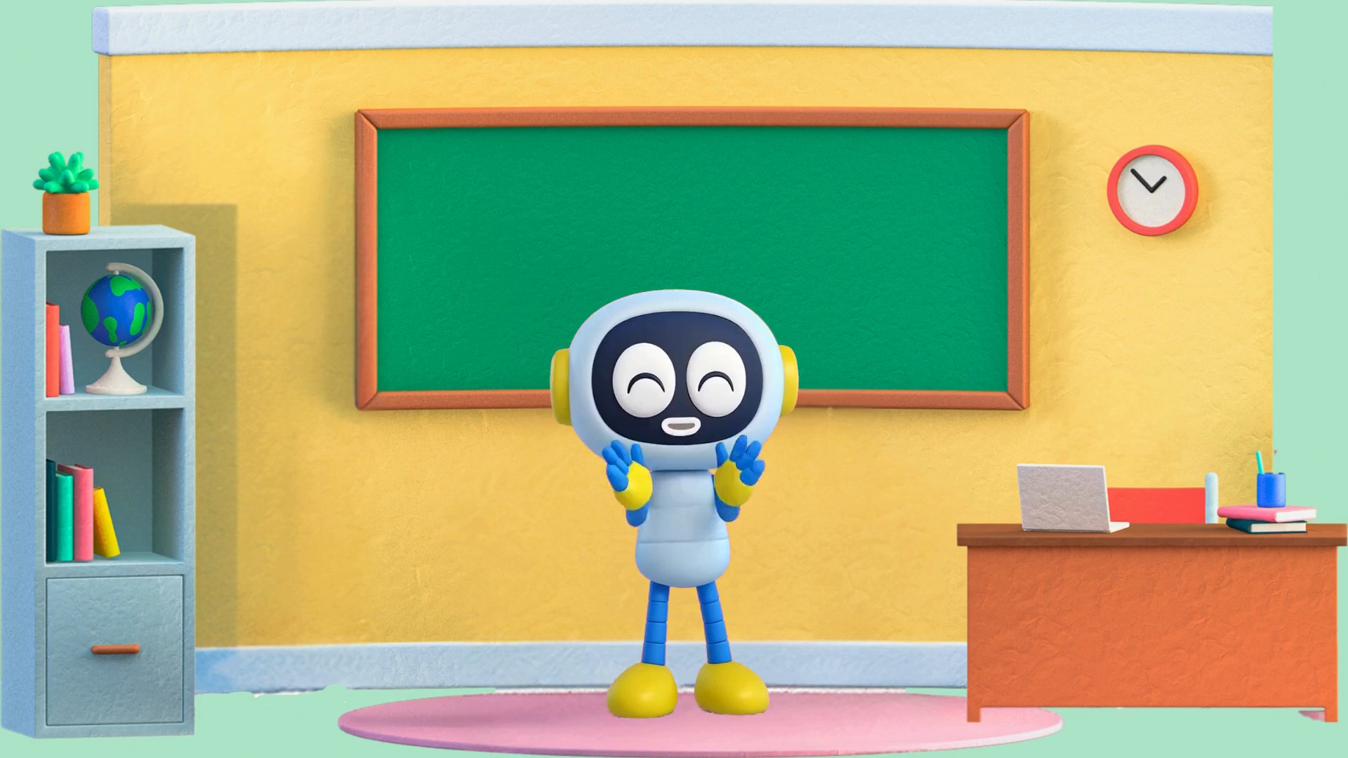

Slide 6

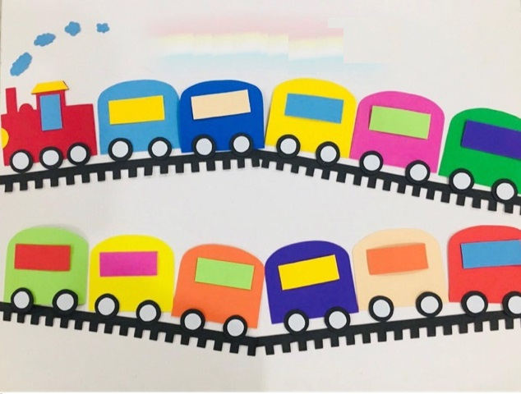
BÀI HỌC STEM
1
2
3
4
TIA SỐ CỦA EM
5
6
(TIẾT 2)
7
11
12
8
9
10
Tiết 2

Slide 7

MỤC TIÊU
Nhận biết được tia số, kết hợp các kĩ năng mĩ thuật để tạo tia số.
Vận dụng tia số để xác định số liền trước, số liền sau, so sánh các số, thực hiện cộng, trừ trong phạm vi 20.
Phát triển năng lực giao tiếp toán học, năng lực sử dụng công cụ, phương tiện học toán.
Bồi dưỡng phẩm chất trách nhiệm, trung thực.

Slide 8
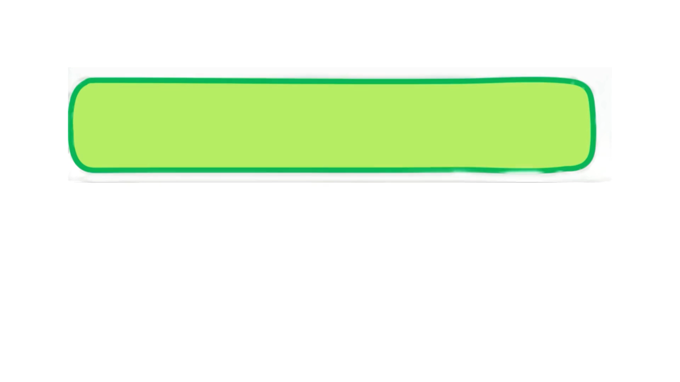
TIÊU CHÍ SẢN PHẨM

Slide 9
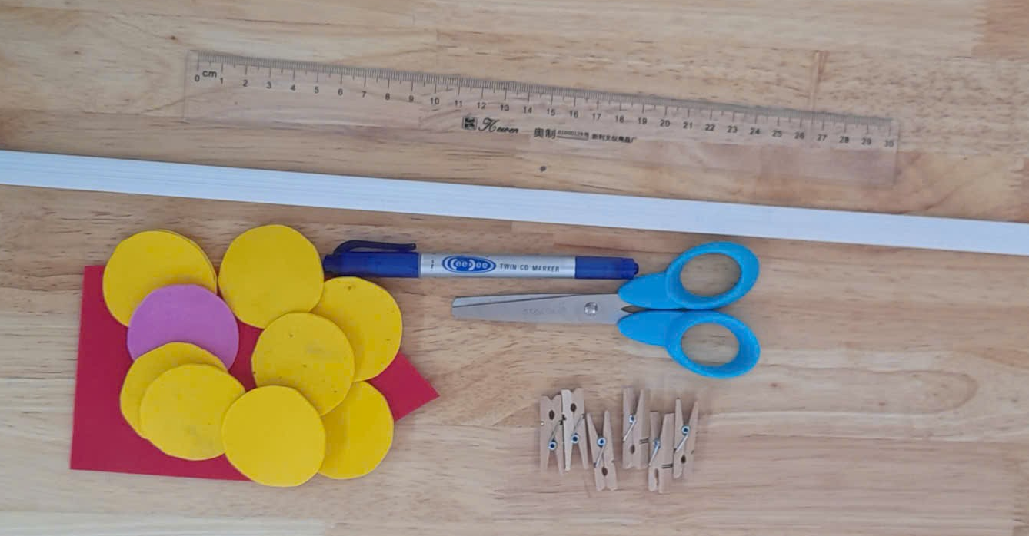
Nhóm 1

Slide 10
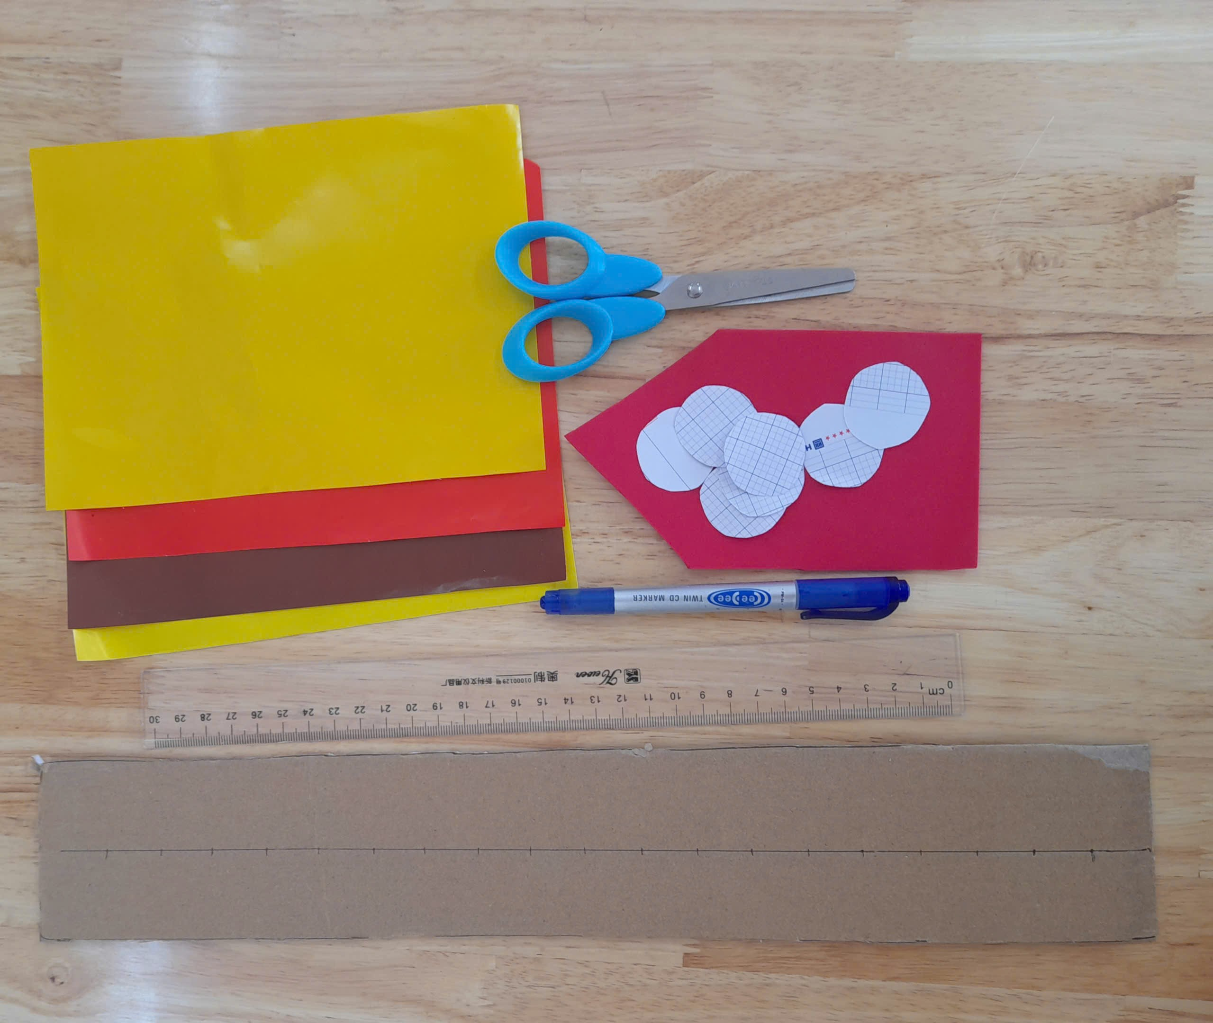
Nhóm 4

Slide 11
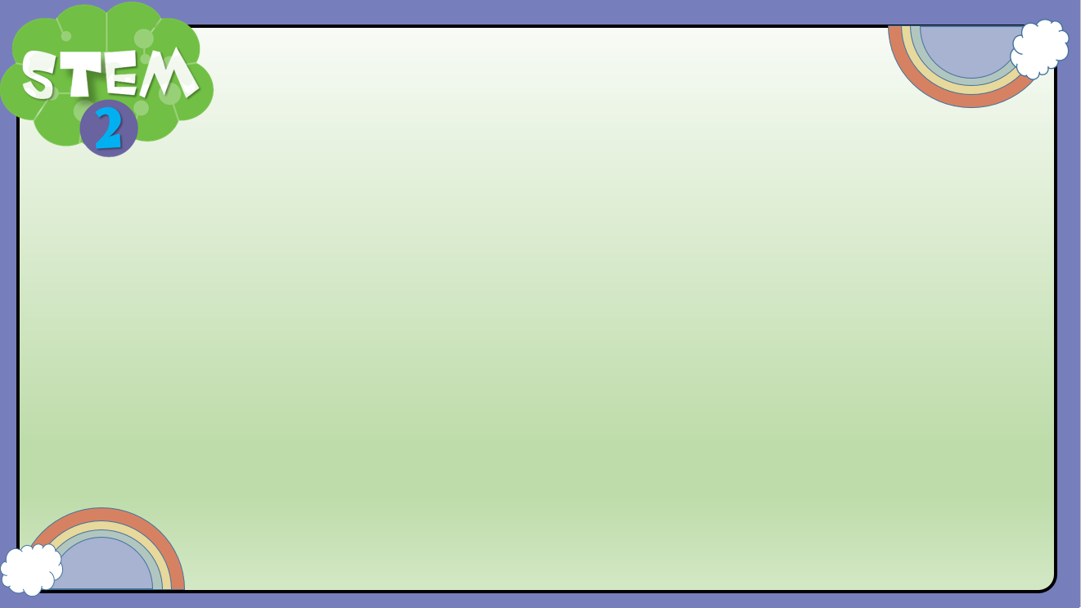
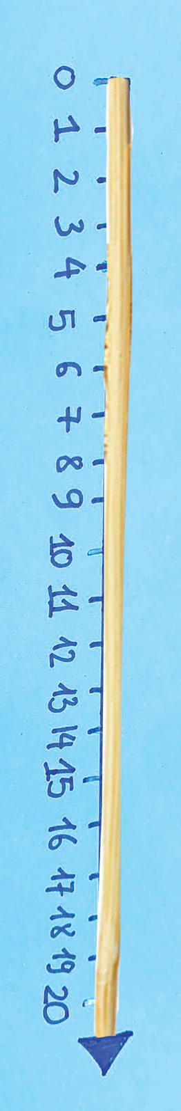
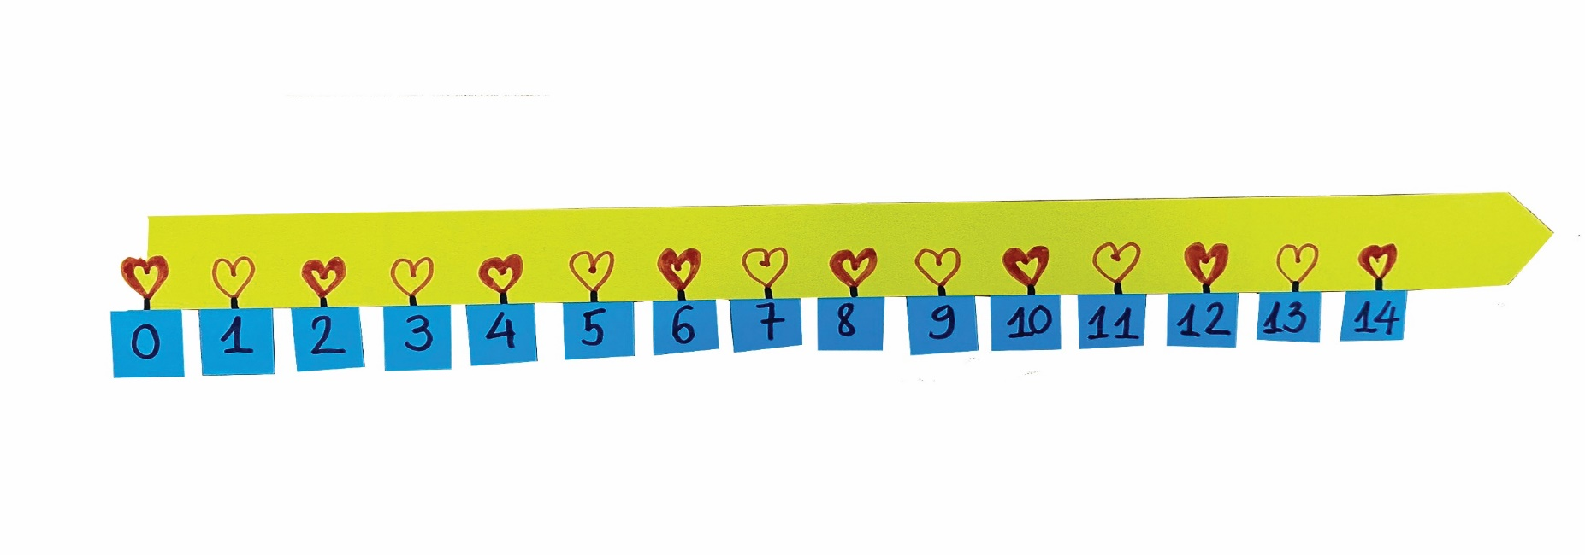
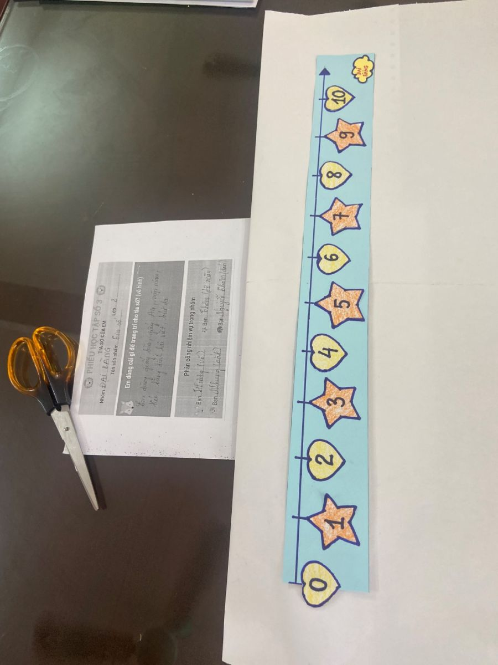

Notes:
GV cho HS quan sát một số mẫu trên, cho HS trình bày mẫu của nhóm mình. Các nhóm khác đặt câu hỏi nếu có thắc mắc hoặc góp ý.

Slide 12
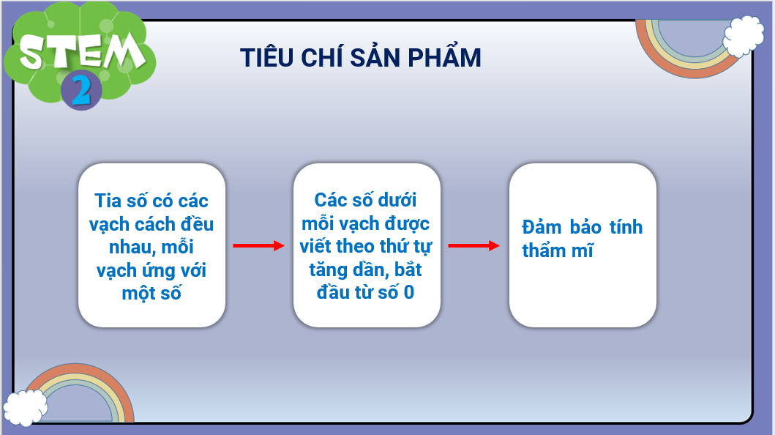
Notes:
GV nêu yêu cầu sản phẩm, trong đó có thể gợi mở cho HS cách làm sử dụng hình vẽ, cắt dán hoặc một số đồ chơi có sẵn số, hình để ghép lại thành tia số.

Slide 13


Slide 14

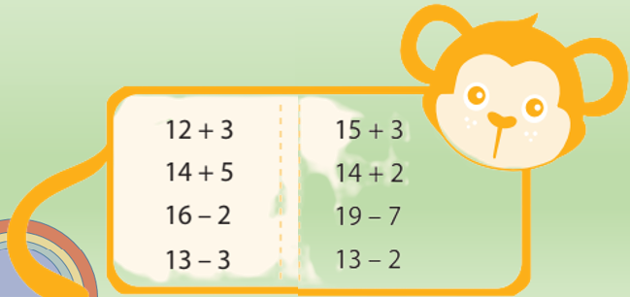
Luật chơi: Các nhóm sử dụng tia số vừa làm để đố bạn:
1. Chọn một số rồi đố bạn chỉ ra số liền trước, số liền sau của số đó
2. Chọn hai số rồi đố bạn so sánh hai số đó
3. Nêu phép cộng hoặc phép trừ trong phạm vi 20 rồi đố bạn sử dụng tia số để tìm kết quả.
Notes:
GV tổ chức cho các nhóm chơi trò chơi: Một nhóm được gọi lên đố các nhóm còn lại. GV nhận xét đúng/ sai để xác định kiến thức của HS và điều chỉnh.

Slide 15


Slide 16

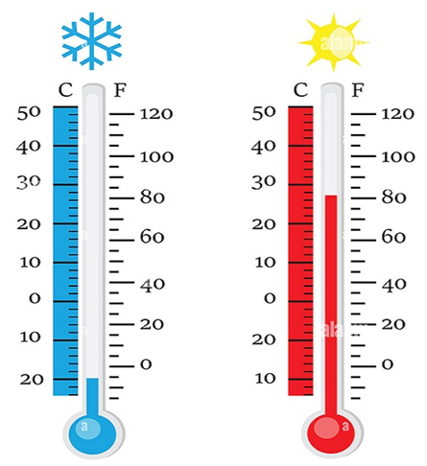
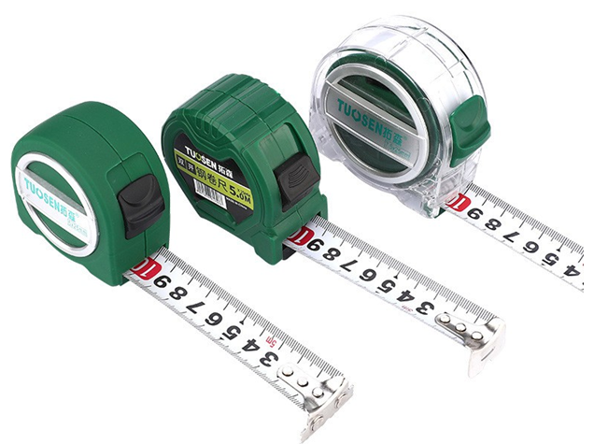
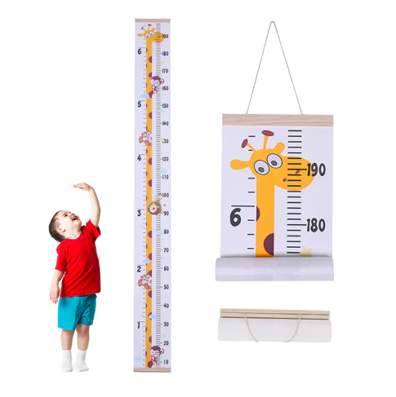


Slide 17






Cảm ơn quý giám khảo đã lắng nghe!
Cảm ơn quý thầy cô đã lắng nghe!

